Slide 1
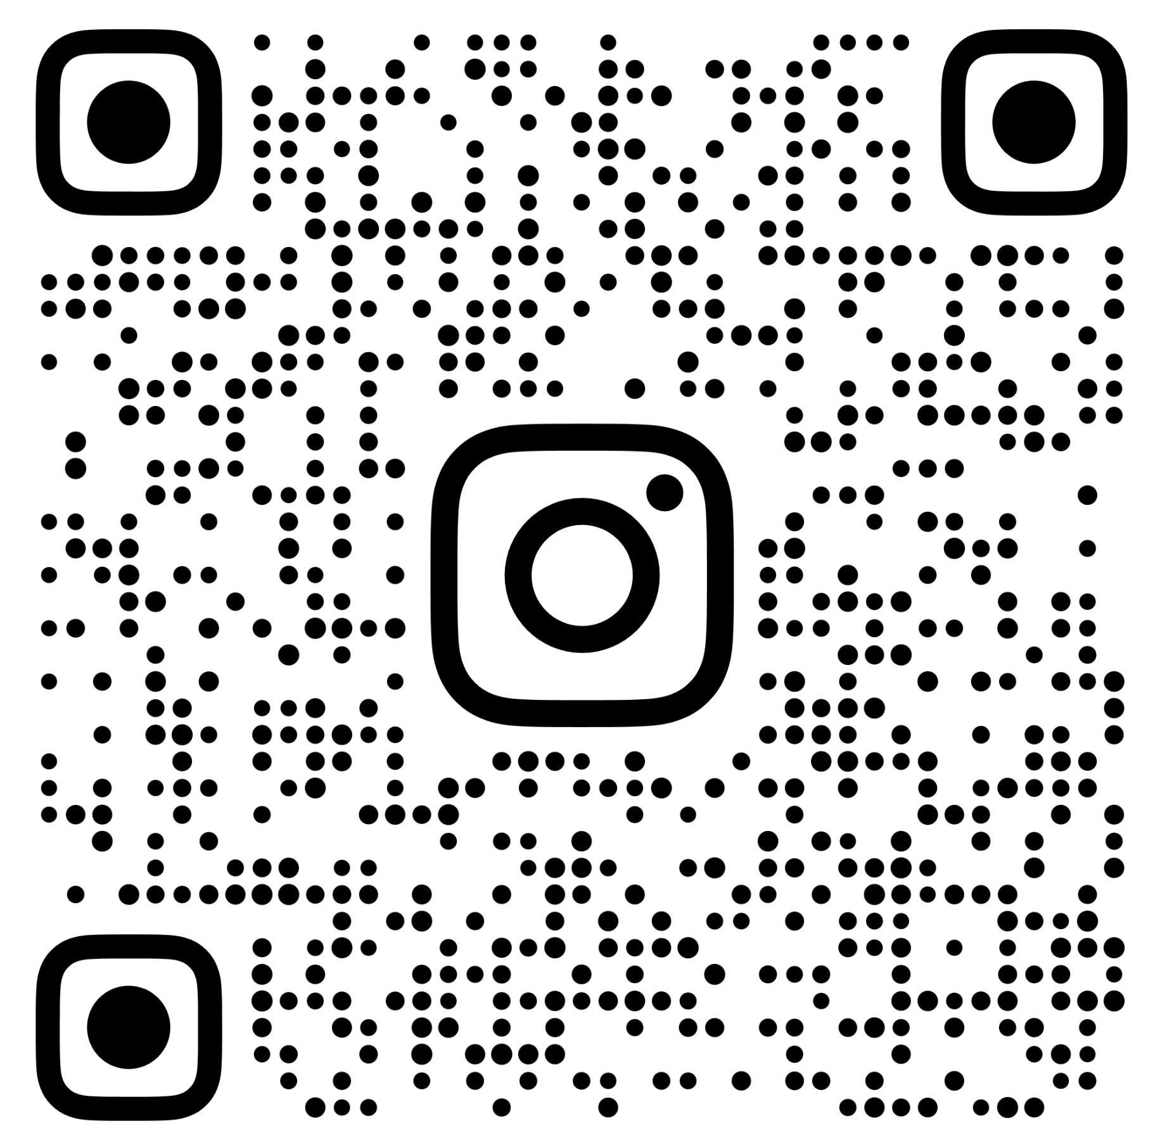
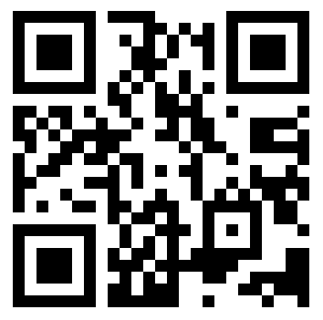
このスライドは削除してご使用をください。
ポートフォリオは次ページのスライドからになります。
制作者と本テンプレートについてのお願い
はじめまして！Webディレクターの「あずき」です。
こちらのWebディレクター向けポートフォリオのテンプレートは、
Webディレクター歴10年以上・中間管理職として面接などの業務も行う私が作成したオリジナルのポートフォリオになります。
そんな大層な資料ではないですが、右記のご協力をお願いします。
良識のあるWebディレクター・Web業界の方であればご協力いただけると思っています。
利用規約
▼OK
・就職／転職活動において、この資料をそのまま利用
・こちらのテンプレートをそのまま知り合いへの共有（このページを残して）
▼NG
・制作者（本スライド）を伏せての第三者への共有
・社内／組織のオフィシャルなドキュメントとして、本データを保管／使用すること
・本データの販売およびDLでの第三者への配布
「Webディレクターの余計なお世話ブログ」でも解説記事を載せていますので、ぜひご覧ください！
もし、このポートフォリオがちょっとでも参考になったという方は、私のSNSも気が向いたらフォローをお願いします～。
▼ポートフォリオについて解説したブログ
Webディレクターに特化したポートフォリオの作り方｜テンプレートあり
https://no39noty.com/job_change/portfolio/
▼SNSアカウント
Instagram
https://www.instagram.com/13azu.ki/
X
https://x.com/13azu_ki

Slide 2
Portfolio ／ First name . Last name
※必ずお読みください
ご担当者さまへ
こちらのポートフォリオは就職活動での私用利用のみが目的になります。
取り扱い・選考が完了後の破棄については、
貴社の「個人情報保護方針」に則りご対応ください。

Slide 3
目次
・プロフィール／経歴 3
・プロジェクト実績
コーポレートサイト 5
採用サイト 0
ブランドサイト 0
キャンペーンサイト 0
・社内表彰 0

Slide 4
プロフィール／経歴
Image
※履歴書の写真を
比率そのままで使用可
※正方形でもOK
氏名
苗字 名前／FirstName LastName
生年月日（年齢）
0000年00月00日（00歳）
住所／電話番号／メールアドレス
履歴書に掲載します（なくてもOK）
特技／趣味
ダミーテキスト（なくてもOK）
現職の社員紹介ページ
ダミーテキスト（なくてもOK）
学歴／職歴
0000年00月 〇〇大学〇〇学部〇〇学科卒業
0000年00月 株式会社〇〇〇〇へ入社
0000年00月〜 アシスタントディレクター
0000年00月 株式会社〇〇〇〇を退社
0000年00月 株式会社〇〇〇〇へ入社
0000年00月〜 アシスタントディレクター
0000年00月〜 Webディレクター
0000年00月 株式会社〇〇〇〇を退社
0000年00月 株式会社〇〇〇〇へ入社
0000年0月〜0000年00月
Webディレクター
0000年00月〜0000年00月
リーダー／Webディレクター
0000年00月〜
チーフ／ Webディレクター
About me
ダミーテキストダミーテキストダミーテキストダミーテキストダミーテキストダミーテキストダミーテキストダミーテキストダミーテキストダミーテキストダミーテキストダミーテキストダミーテキストダミーテキストダミーテキストダミーテキストダミーテキストダミーテキスト
経験／スキル
・業務
画面設計、制作ディレクション（デザイン・フロントエンド・取材・撮影）、CMS開発ディレクション
・使用ツール
PowerPoint、Excel、Word、adobe XD、adobe Photoshop、figma
・資格
ITパスポート、色彩検定、ウェブデザイン技能検定
※リーダー
ダミーテキストダミーテキストダミーテキストダミーテキストダミーテキストダミーテキストダミーテキストダミーテキストダミーテキストダミーテキスト
※チーフ
ダミーテキストダミーテキストダミーテキストダミーテキストダミーテキストダミーテキストダミーテキストダミーテキストダミーテキストダミーテキスト

Slide 5
プロジェクト実績
コーポレートサイト
Webディレクター
株式会社〇〇〇〇（0000年0月 ～ 在籍中）

Slide 6

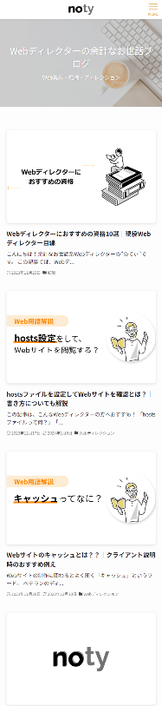
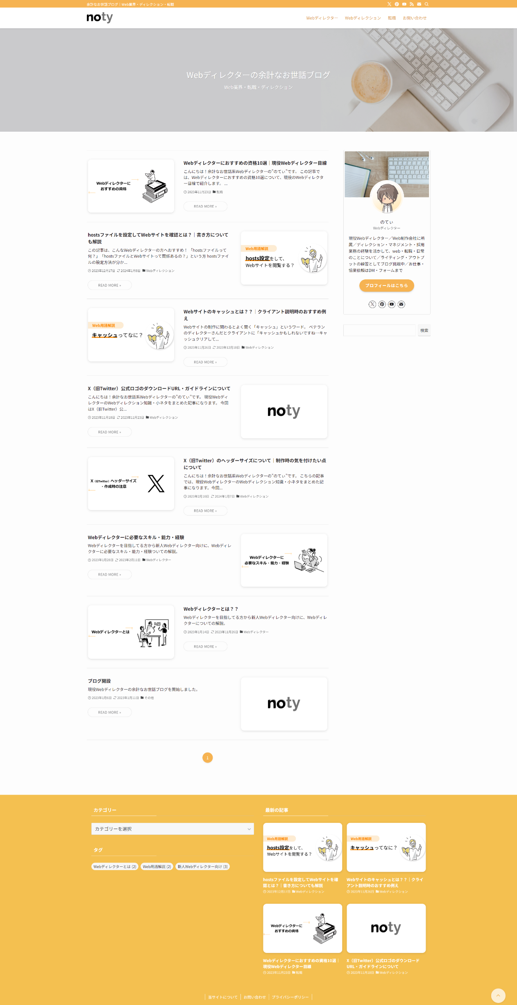
コーポレートサイトリニューアル／〇〇〇〇〇〇株式会社
代理店
コーポレートサイト
大規模
CMS構築
サーバ移管
取材・撮影
サイトURL： https://no39noty.com/
▼基本情報
サイト規模 - 500ページ
制作期間 - 1年間
全体領域 - 要件定義／制作ディレクション／画面設計／デザイン／フロントエンド／システム開発
体制 - ディレクター2名、デザイナー2名、コーダー3名、エンジニア2名
▼担当ポジション
ポジション - ディレクター
担当業務 - 制作ディレクション、画面設計、CMSフロント設計
今後の発注も左右される総ページ数500ページ規模のサイトフルリニューアル。対応が評価され長年の取引につながったプロジェクト。
クライアントからのご要望としては、ページボリュームと納期的にもデザインリニューアルが最重要課題であった。最終の納品物としてデザインも満足され評価された一方で、短納期にも関わらずコンテンツ見直し・提案を行い、リニューアルの意味としてこちらから方針・指針を示せたことも評価。
また、サーバ移管も同時に行ったため、先方情報システム部とのやり取りも発生。進行中の対応はもちろん、情報システム部への対応力も評価され、グループ会社のコーポレートサイト制作・オウンドメディアなどの受注にも繋がった案件。
プロジェクト総括
コーポレートサイトリニューアルプロジェクトの評価により、採用サイト・オウンドメディアなど同クライアントの今後の他コンテンツの制作も決まるというプレッシャーのかかる案件であったが見事評価をいただき、継続発注。
最も評価された点は、クライアントの中ではデザインリニューアルの予定であったがコンテンツの提案なども行い、追加予算をいただいている状況であったが付加価値を感じていただけた点。

Slide 7
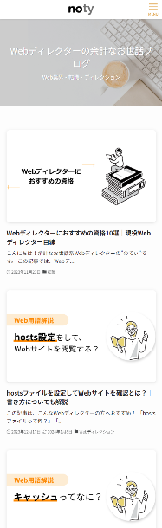
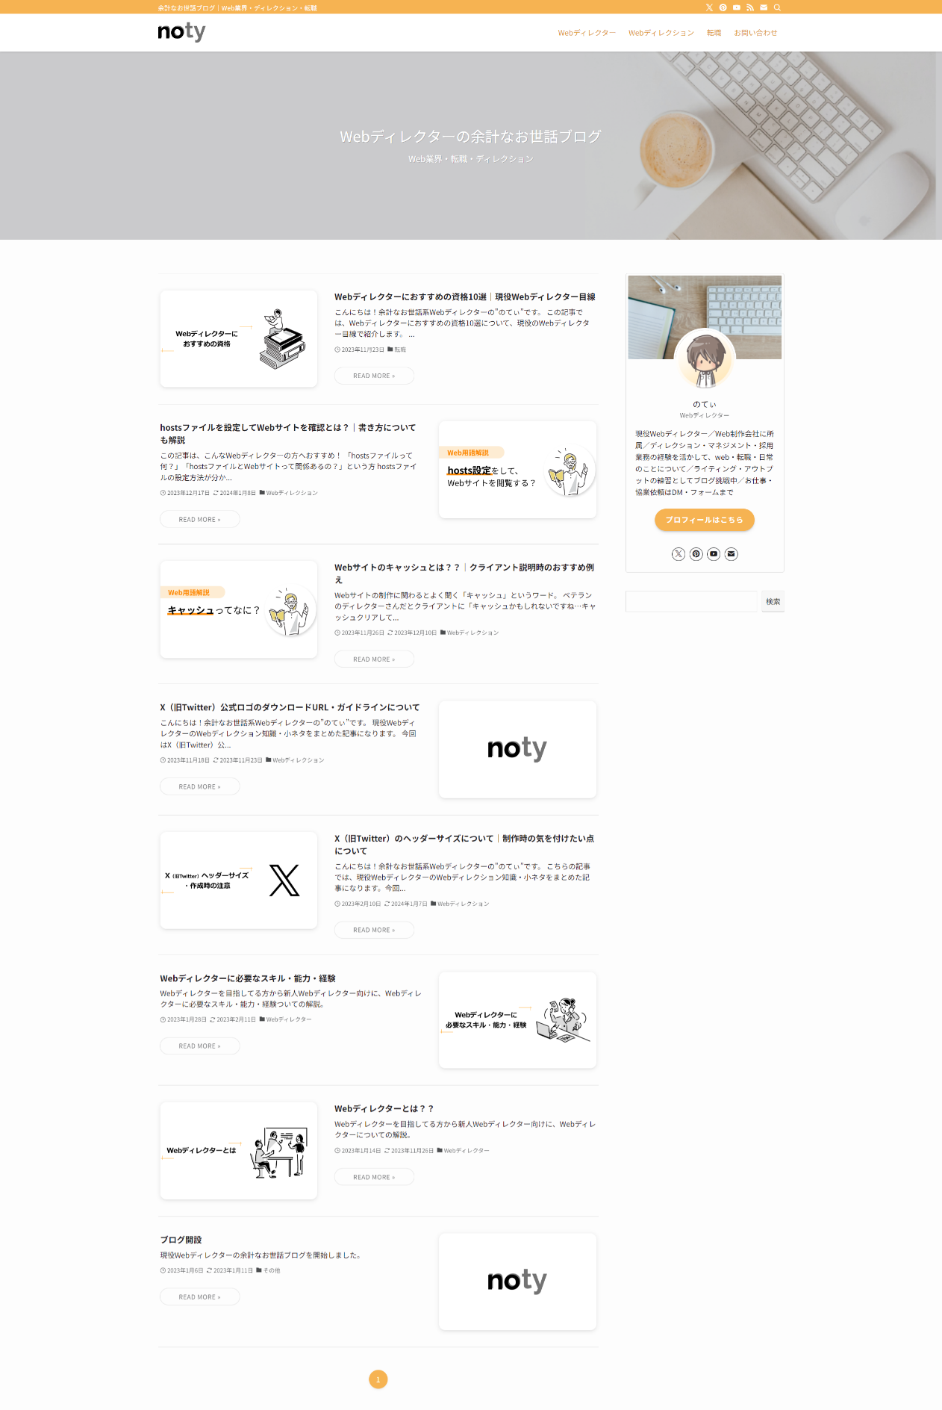
スマホアプリ開発／〇〇〇〇〇〇株式会社
代理店
スマホアプリ
大規模
CMS構築
サーバ移管
サイトURL： https://no39noty.com/
▼基本情報
サイト規模 - 500ページ
制作期間 - 1年間
全体領域 - 要件定義／制作ディレクション／画面設計／デザイン／フロントエンド／システム開発
体制 - ディレクター2名、デザイナー2名、コーダー3名、エンジニア2名
▼担当ポジション
ポジション - ディレクター
担当業務 - 制作ディレクション、画面設計、CMSフロント設計
今後の発注も左右される総ページ数500ページ規模のサイトフルリニューアル。対応が評価され長年の取引につながったプロジェクト。
クライアントからのご要望としては、ページボリュームと納期的にもデザインリニューアルが最重要課題であった。最終の納品物としてデザインも満足され評価された一方で、短納期にも関わらずコンテンツ見直し・提案を行い、リニューアルの意味としてこちらから方針・指針を示せたことも評価。
また、サーバ移管も同時に行ったため、先方情報システム部とのやり取りも発生。進行中の対応はもちろん、情報システム部への対応力も評価され、グループ会社のコーポレートサイト制作・オウンドメディアなどの受注にも繋がった案件。
プロジェクト総括
コーポレートサイトリニューアルプロジェクトの評価により、採用サイト・オウンドメディアなど同クライアントの今後の他コンテンツの制作も決まるというプレッシャーのかかる案件であったが見事評価をいただき、継続発注。
最も評価された点は、クライアントの中ではデザインリニューアルの予定であったがコンテンツの提案なども行い、追加予算をいただいている状況であったが付加価値を感じていただけた点。
スマホアプリなど横画面で表示すべきデザインがあればこのレイアウトを使用
スマホアプリなど横画面で表示すべきデザインがあればこのレイアウトを使用

Slide 8
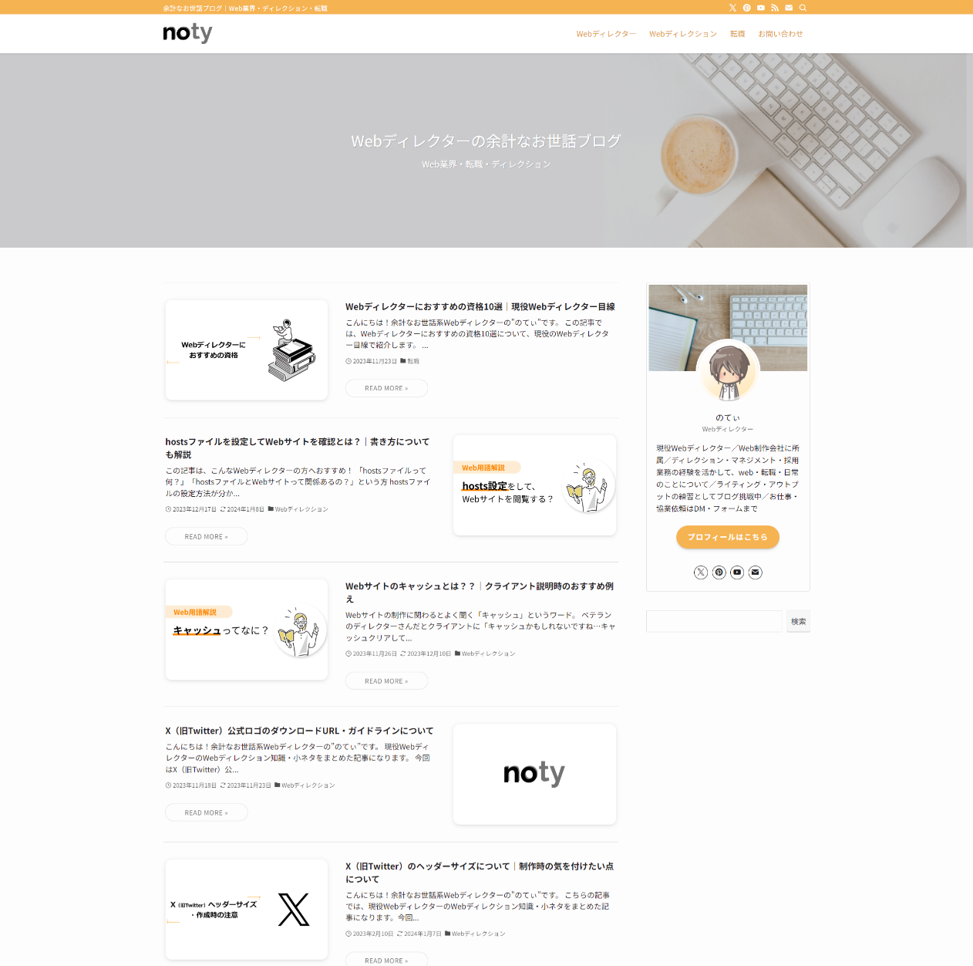
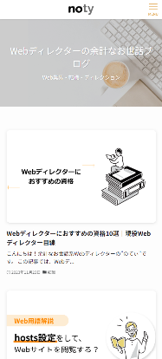
その他の実績（コーポレートサイト）
サイトリニューアル／〇〇〇〇株式会社
直取引
コーポレートサイト
サーバ移管
▼基本情報
URL - https://no39noty.com/
サイト規模 - 50ページ
制作期間 - 6か月
全体領域 - 要件定義／制作ディレクション／画面設計／デザイン／フロントエンド
体制 - ディレクター2名、デザイナー2名、コーダー3名、エンジニア2名
ポジション - ディレクター
担当業務 - 制作ディレクション、画面設計、CMSフロント設計
今後の発注も左右される総ページ数500ページ規模のサイトフルリニューアル。
クライアントからのご要望としては、ページボリュームと納期的にもデザインリニューアルが最重要課題であった。最終の納品物としてデザインも満足され評価された一方で、短納期にも関わらずコンテンツ見直し・提案を行い、リニューアルの意味としてこちらから方針・指針を示せたことも評価。
サイトリニューアル／〇〇〇〇株式会社
直取引
コーポレートサイト
サーバ移管
▼基本情報
URL - https://no39noty.com/
サイト規模 - 50ページ
制作期間 - 6か月
全体領域 - 要件定義／制作ディレクション／画面設計／デザイン／フロントエンド
体制 - ディレクター2名、デザイナー2名、コーダー3名、エンジニア2名
ポジション - ディレクター
担当業務 - 制作ディレクション、画面設計、CMSフロント設計
コーポレートサイトリニューアルプロジェクトの評価により、採用サイト・オウンドメディアなど同クライアントの今後の他コンテンツの制作も決まるというプレッシャーのかかる案件であったが見事評価をいただき、継続発注。
最も評価された点は、クライアントの中ではデザインリニューアルの予定であったがコンテンツの提案なども行い、付加価値を感じていただけた点。

Slide 9
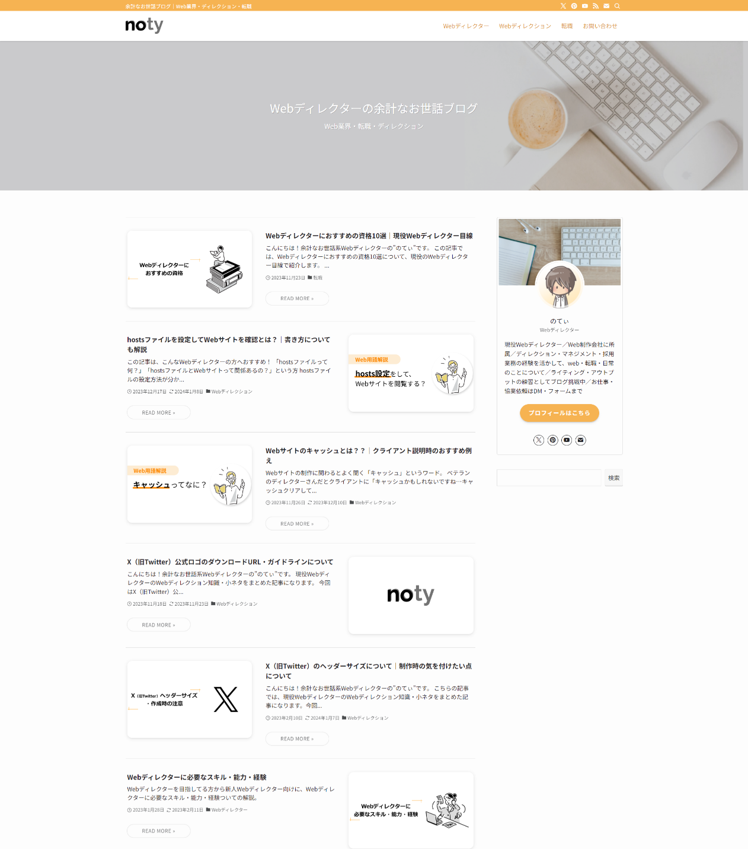
その他の実績（担当ブランド一覧）
〇〇〇〇様案件その他担当ブランド一覧
〇〇〇〇様案件では、様々な製品ブランドのLP・Webコンテンツ制作などを担当。
現在では管理しているブランドは、トータル10ブランド近くを1人で担当。
軽微な更新からLP／ブランドサイト／新規コンテンツ制作を含めて、ご提案／サポートなどを行っております。

Slide 10
その他の担当クライアント実績（一部）
▼株式会社〇〇〇〇（0000年0月 ～ 在籍中）
・〇〇〇〇株式会社 コーポレートサイト保守運用
・株式会社〇〇〇〇 ECサイト保守運用
・〇〇〇〇株式会社 コーポレートサイト保守運用
・〇〇〇〇株式会社 キャンペーンシステム開発
・〇〇〇〇株式会社 採用サイト制作
・株式会社〇〇〇〇（担当製品ブランド一覧）
〇〇〇〇 2020年
〇〇〇〇 2018年～2020年
〇〇〇〇 2017年～2020年
〇〇〇〇 2018年～2019年
〇〇〇〇 2018年、2020年
〇〇〇〇 2016年～2019年
〇〇〇〇 2018年、2020年
〇〇〇〇 2018年
〇〇〇〇 2018年～2020年
〇〇〇〇 2017年～2018年
〇〇〇〇 2019年
▼株式会社〇〇〇〇（0000年00月 ～ 0000年00月）
■サイト新規制作
・〇〇〇〇株式会社 コーポレートサイト保守運用
・株式会社〇〇〇〇 ECサイト保守運用
・〇〇〇〇株式会社 コーポレートサイト保守運用
・〇〇〇〇株式会社 キャンペーンシステム開発
・〇〇〇〇株式会社 採用サイト制作
■サイト更新管理・保守対応
・〇〇〇〇株式会社 コーポレートサイト
・〇〇〇〇専門学校 学園サイト
・〇〇〇〇株式会社 ECサイト

Slide 11
プロジェクト実績
キャンペーンサイト
Webディレクター
株式会社〇〇〇〇（0000年0月 ～ 在籍中）

Slide 12
その他
社内表彰、メディア執筆

Slide 13
その他（社内表彰）
全社表彰（0000年度）
営業売り上げ部門1位（0000年度）
ダミーテキストダミーテキストダミーテキストダミーテキストダミーテキストダミーテキストダミーテキストダミーテキストダミーテキストダミーテキストダミーテキストダミーテキストダミーテキストダミーテキストダミーテキスト
ダミーテキストダミーテキストダミーテキストダミーテキストダミーテキストダミーテキストダミーテキストダミーテキストダミーテキスト
ダミーテキストダミーテキストダミーテキストダミーテキストダミーテキストダミーテキストダミーテキストダミーテキストダミーテキストダミーテキストダミーテキストダミーテキストダミーテキストダミーテキストダミーテキスト
ダミーテキストダミーテキストダミーテキストダミーテキストダミーテキストダミーテキストダミーテキストダミーテキストダミーテキスト
Image
Image
Image
Image

Slide 14

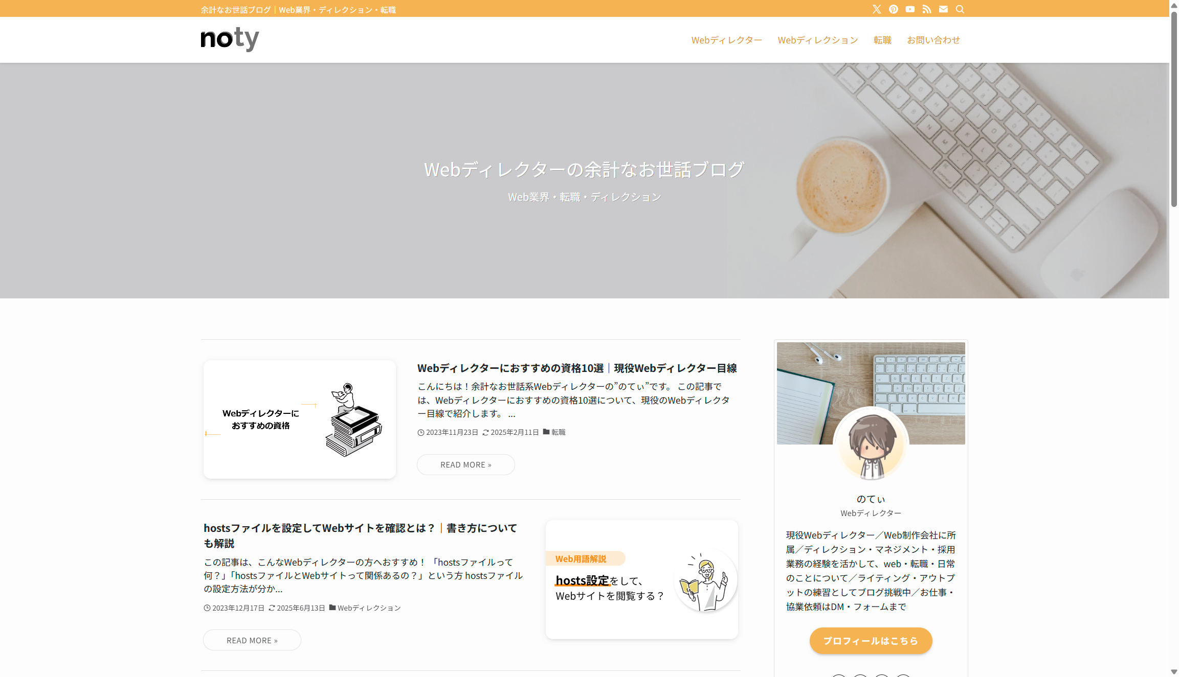
その他（個人ブログ運営、メディア／社内ブログ執筆）
ブログ運営
Webディレクターの余計なお世話ブログ
記事執筆（提供）
Webディレクターに特化したポートフォリオ｜テンプレートあり
https://no39noty.com/
https://no39noty.com/job_change/portfolio/
ダミーテキストダミーテキストダミーテキストダミーテキストダミーテキストダミーテキストダミーテキストダミーテキストダミーテキストダミーテキストダミーテキストダミーテキストダミーテキストダミーテキストダミーテキスト
ダミーテキストダミーテキストダミーテキストダミーテキストダミーテキストダミーテキストダミーテキストダミーテキストダミーテキストダミーテキストダミーテキストダミーテキストダミーテキストダミーテキストダミーテキスト
Image
Image
社内ブログ執筆
ダミーテキストダミーテキスト
https://no39noty.com/
このような社内外でメイン業務以外の経験がない・どうしたらいいか分からないという方へ
なくても転職活動は上手くいきますし、欲しい場合は今からでも遅くないです。
「自分のブログが欲しい」などの場合は、自身のブログを立ち上げることをオススメします。
私の様に他の方が運営しているブログで記事を書く方法もありだと思います。
興味があれば、のてぃor私にメッセージください。
ダミーテキストダミーテキストダミーテキストダミーテキストダミーテキストダミーテキストダミーテキストダミーテキストダミーテキストダミーテキストダミーテキストダミーテキストダミーテキストダミーテキストダミーテキスト
Image
Image

Slide 15

このスライドは削除してご使用をください。
ルール／パーツ
制作者と本テンプレートについてのお願い
なるべく統一感をもたせて資料の更新が可能なように、簡単なルール・パーツを掲載しておきます。
エージェントなどからいただくポートフォリオは、カスタマイズして使いづらいなと個人的に感じた経験からルール・パーツを設けています。
※スライドの作成の仕方／マージンの取り方／記号の使い方など、私の業務での癖が入っている部分が多くあります。
違和感のある箇所は、ご自身で調整して使用ください。
▼フォント
▼タグ
▼スマホ素材
メイリオ
直取引
代理店
コーポレートサイト
採用サイト
大規模
中規模
LP
▼フォントサイズ
ブランドサイト
キャンペーンサイト
ブラウザアプリ
大見出しのフォントは16px
CMS構築
システム構築
キャンペーンシステム開発
中見出しのフォントは12px
サーバ移管
取材・撮影
SNS連携
ライティング
小見出し・総括テキストのフォントは10.5px
ボディテキストのフォントは9px
▼キャプチャの透過パーツ
注釈・タグなどの最小テキストのフォントは8px
image
image
▼カラー
#F2F2F2
#BFBFBF
#7F7F7F

Slide 16

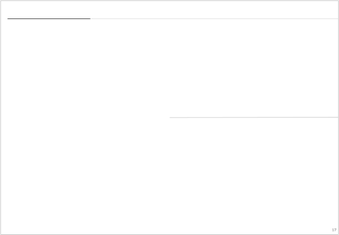


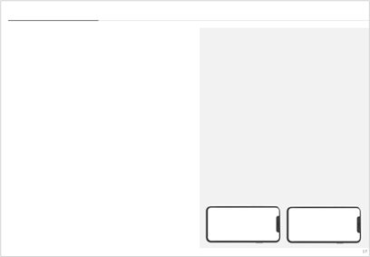
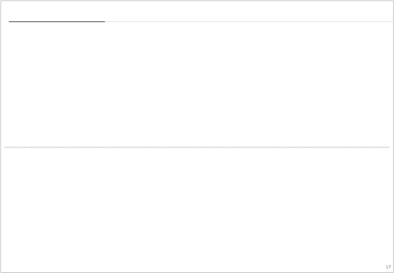
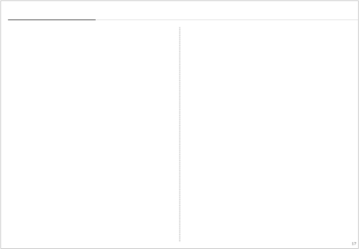

このスライドは削除してご使用をください。
レイアウト一覧
制作者と本テンプレートについてのお願い
テンプレートで使用しているレイアウトの一覧になります。
「レイアウト」から必要なレイアウトを選択して、使用ください。
スライドマスターから編集も可能になります。
▼表紙
▼見出し
▼コンテンツ

